Slide 1
冒險10
神經網路的學習方式

Slide 2

神經網路的學習方式
損失函數（loss function）
我們的目標就是找到一組參數 θ *，這組參數帶入損失函數，使得L(θ * ) 值最小。

Slide 3
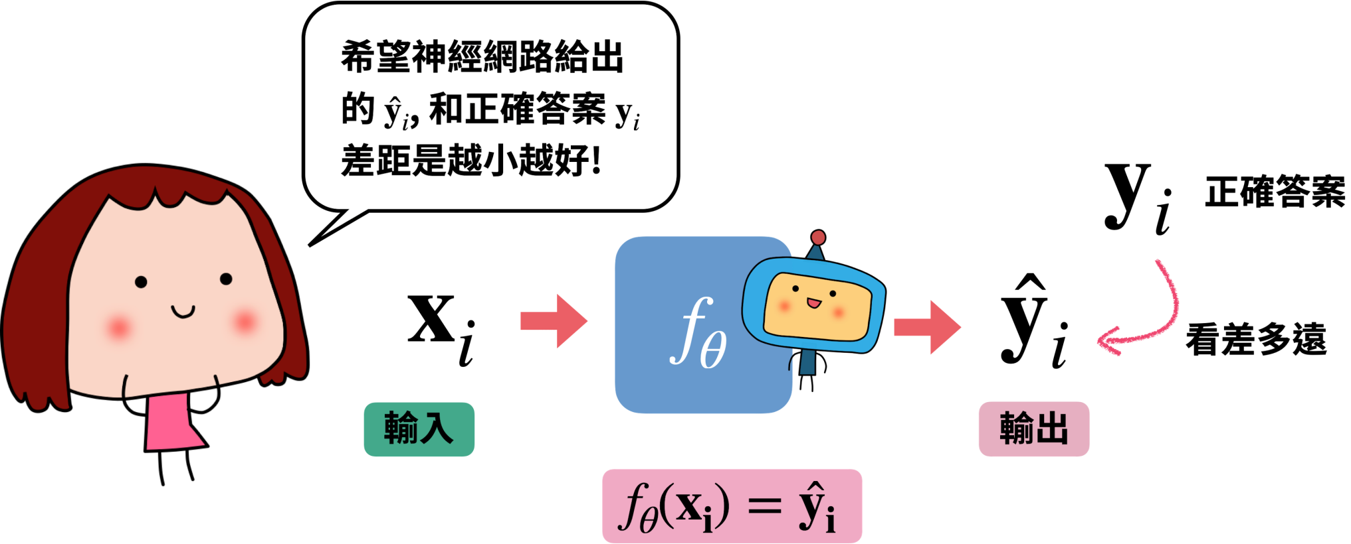

01 Loss function 看我們的函數學習機和真實數據差多遠
先假設有K筆訓練資料
$$\left\{\left(x_{1},y_{1}\right),\left(x_{2},y_{2}\right),⋯\left(x_{k},y_{k}\right)\right\}$$

Slide 4
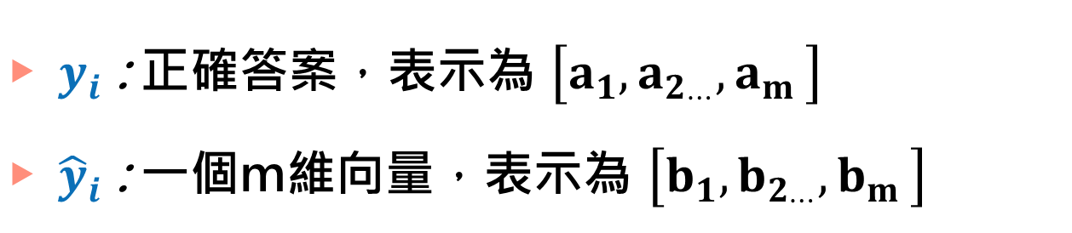
01 Loss function 看我們的函數學習機和真實數據差多遠
計算兩點距離的方法
$y_{i}$ : 正確答案，表示為 $\left[a_{1},a_{2_{⋯}}{,a}_{m}\right]$
${\hat{y}}_{i}$ : 一個m維向量，表示為 $\left[b_{1},b_{2_{⋯}}{,b}_{m}\right]$
兩點距離/差異
$$\left\|y_{i}−{\hat{y}}_{i}\right\|=\sqrt{{\left(a_{1}−b_{1}\right)}^{2}+{\left(a_{2}−b_{2}\right)}^{2}+…+{\left(a_{m}−b_{m}\right)}^{2}}$$

Slide 5
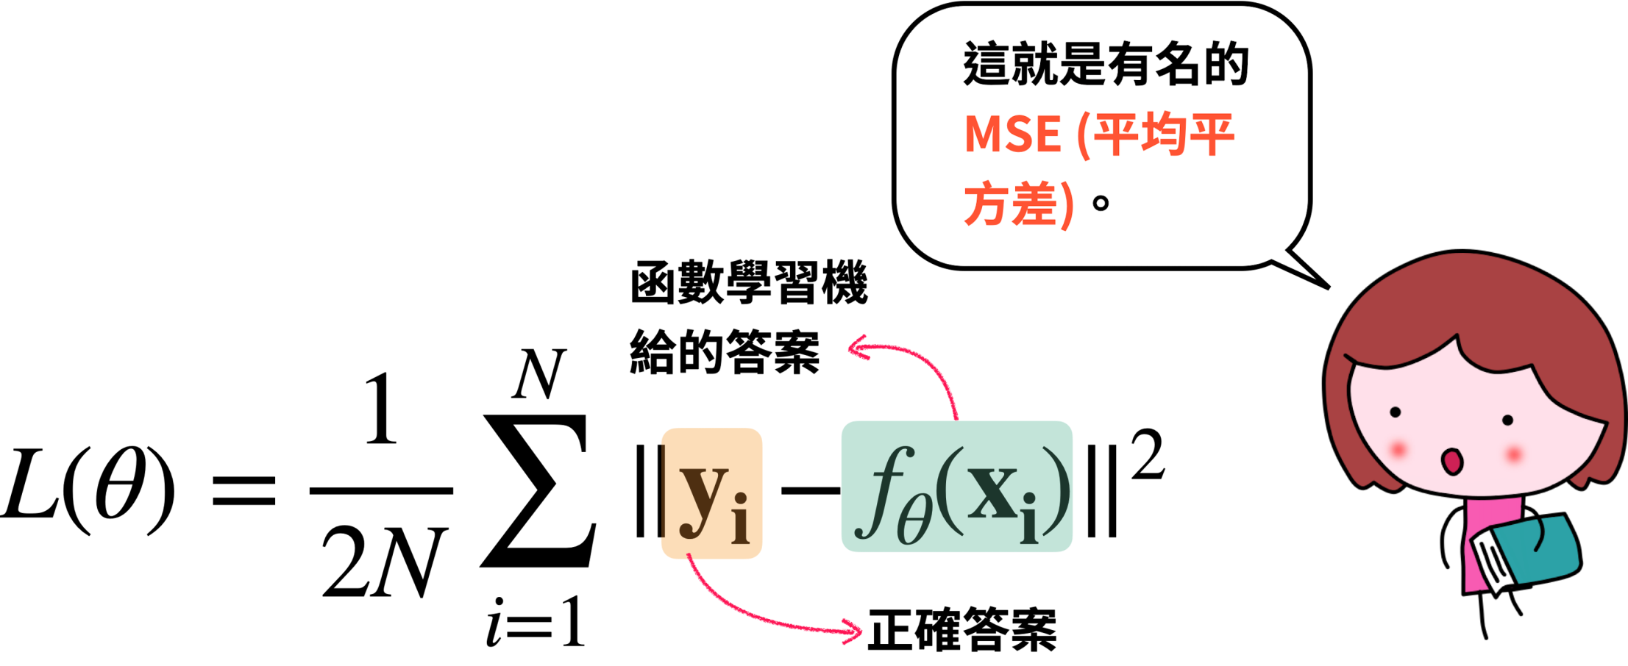
01 Loss function 看我們的函數學習機和真實數據差多遠
均方誤差（MSE, Mean Squared Error)

Slide 6


02 神經網路的參數調整
假裝只有一個參數
對某個參數 w 而言，其實就是這個公式來調整參數。
$$−η\frac{∂L}{∂w}$$

Slide 7
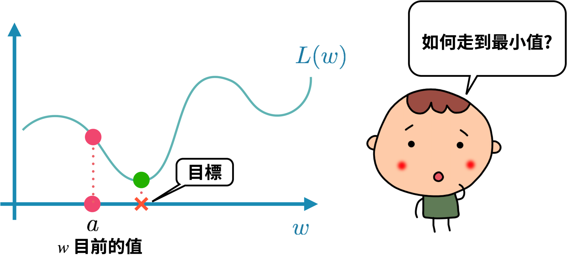
02 神經網路的參數調整
如何讓損失函數變小?

Slide 8
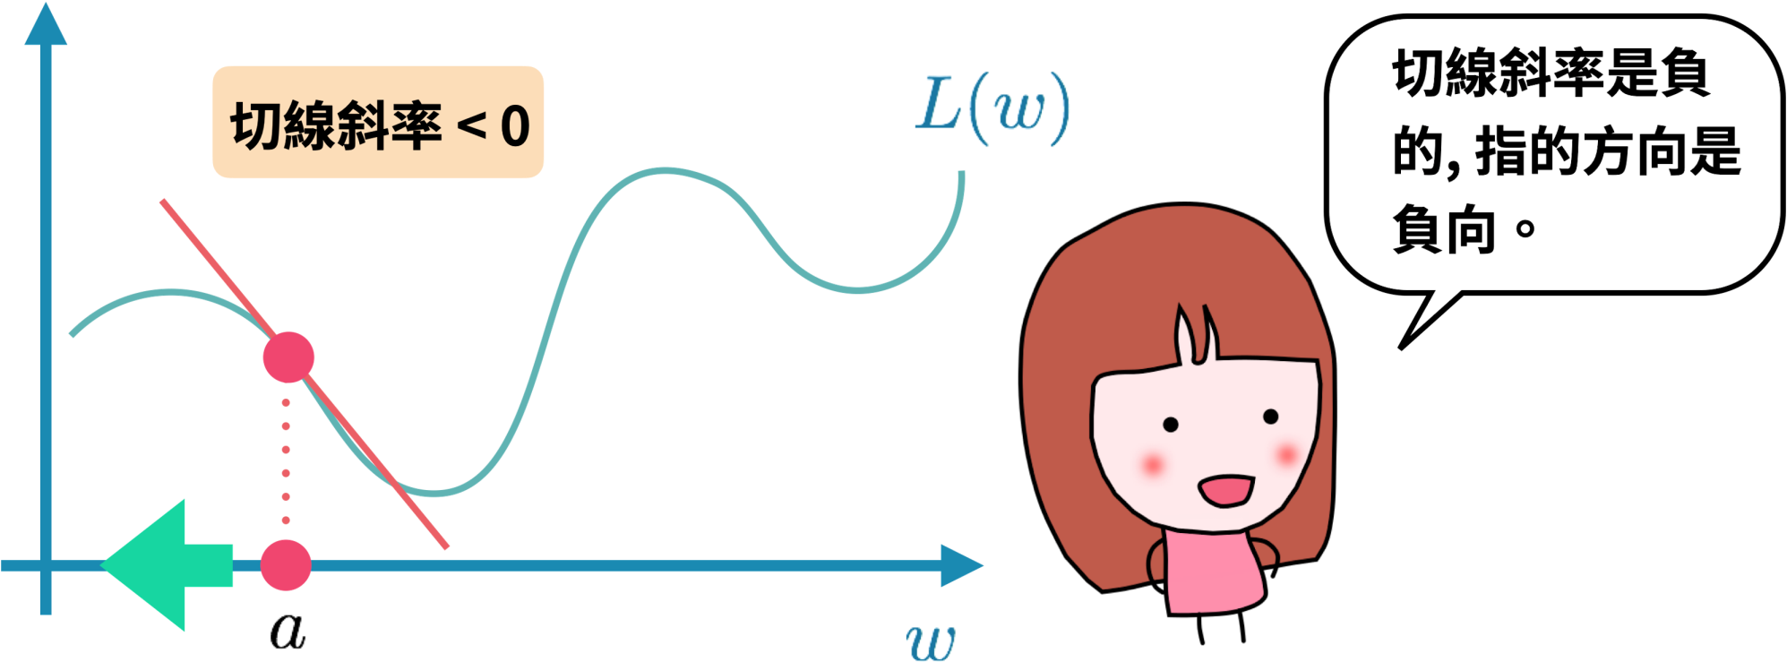
02 神經網路的參數調整
關鍵在切線斜率
「極小值方向和切線斜率指的方向是相反的」，於是我們往「負」的切線斜率調整就好！

Slide 9
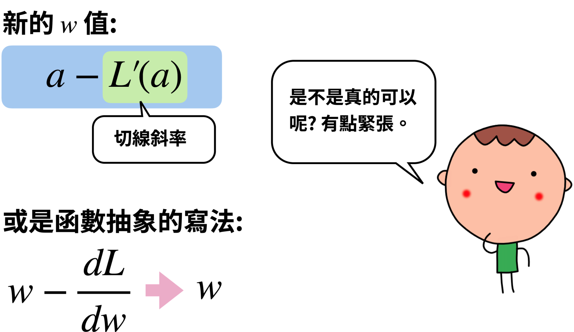
02 神經網路的參數調整
新的 w 值表示方法

Slide 10
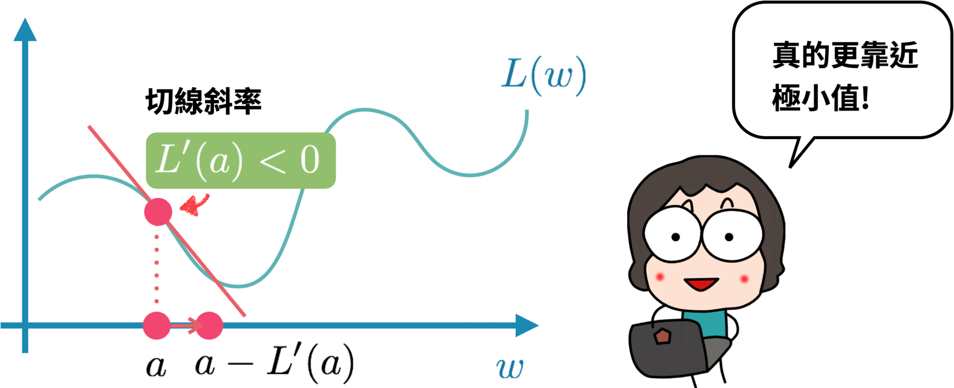
02 神經網路的參數調整
神經網路學習可能不會一次到位，要學好幾次！
情境一：更新後更接近最小值的位置，只是還沒有到最小值。

Slide 11
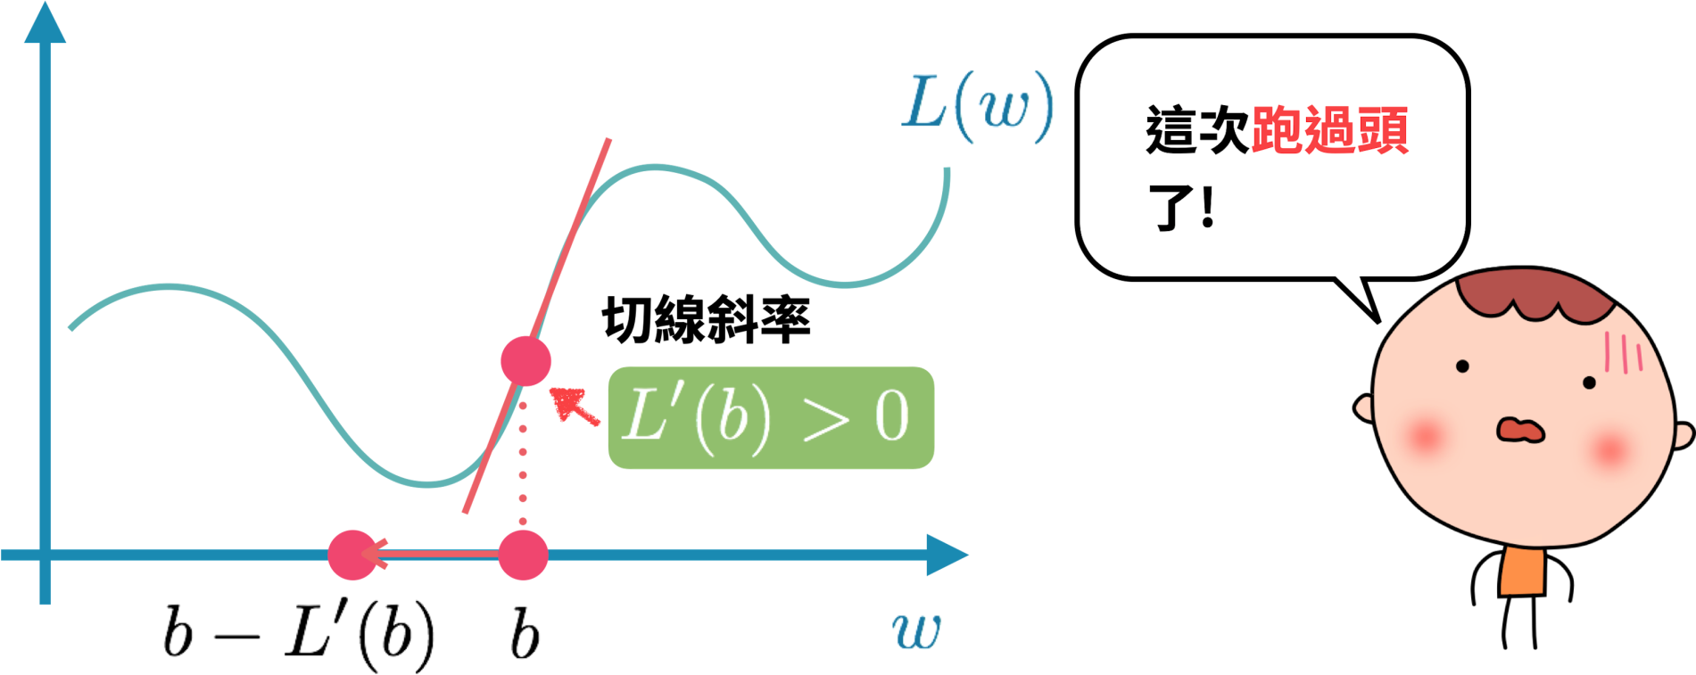
02 神經網路的參數調整
跑過頭的話，每次不要調太多就好了
情境二：有可能跑過頭

Slide 12
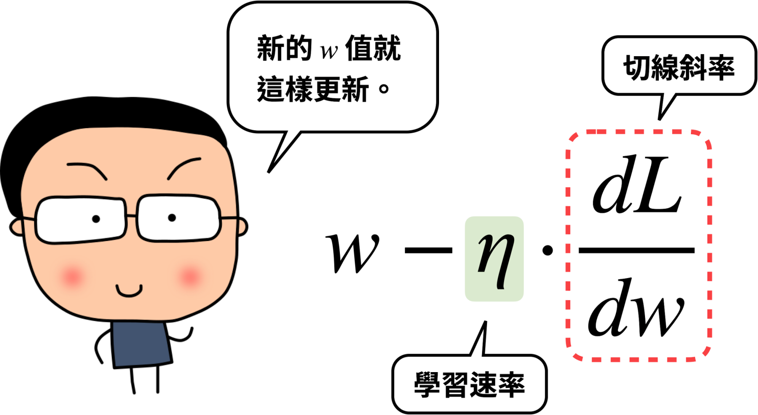

03 函數學習率Learning Rate
學習速率（Learning Rate），通常記為$η$
Q : 這樣的調整方法是否只能到局部極小值（Local Minimum），而不一定能走到絕對極小值（Global Minimum）嗎?
答案是很有可能的，但影響沒有實務上影響的大，因為初始值是隨機給定的。

Slide 13

04 當不只一個參數該怎麼辦?
就算輸入不只一個，還是假裝只有一個參數!

Slide 14

04 當不只一個參數該怎麼辦?
怎麼做到假設輸入只有一個?
假設我們的神經網路有三個參數 $w_{1},w_{2},b_{1}$，而損失函數長這樣：
$$L\left(w_{1},w_{2},b_{1}\right)={\left(b_{1}+2w_{1}−w_{2}−3\right)}^{2}$$
把這個神經網路初始化，假設各參數的值如下：
$$w_{1}=1,w_{2}=−1,b_{1}=2$$

Slide 15



04 當不只一個參數該怎麼辦?
調整${ w}_{1}$參數
$L$假設就只保留 ${ w}_{1}$ 這個參數，其他 $w_{2}$ = −1, $b_{1}$ = 2 的值都直接給它帶進去，於是$L$當場只剩下 一個參數：
$$L_{w_{1}}\left(w_{1}\right)=L\left(w_{1},−1,2\right)=4w_{1}^{2}$$
簡化成這樣後，就可以用一個變數調整的方式去調整權重：
$$w_{1←}w_{1}−η\frac{ⅆL_{w_{1}}}{ⅆw_{1}}$$

Slide 16
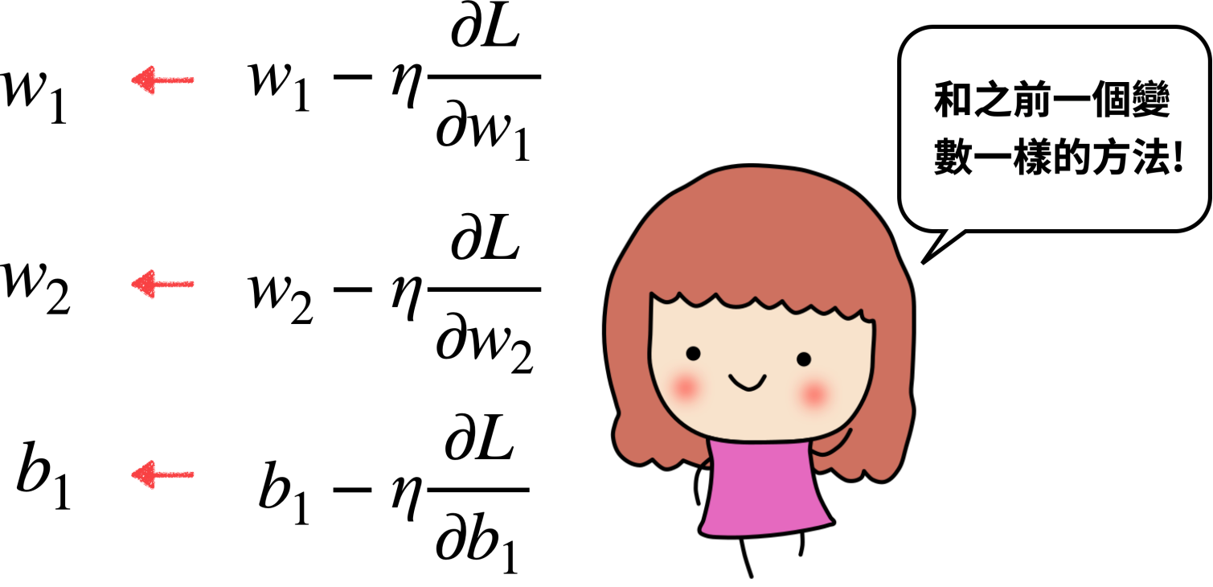

04 當不只一個參數該怎麼辦?
「假裝只有一個變數」去微一個多變數函數，就是偏微分
$$\frac{∂L}{∂w_{1}}=\frac{ⅆLw_{1}}{ⅆw_{1}}$$

Slide 17
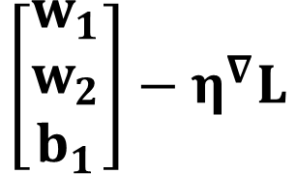


04 當不只一個參數該怎麼辦?
梯度下降法（Gradient Descent）
$$∇L=\left[\begin{matrix}∂L \\ \overline{∂w_{1}} \\ ∂L \\ \overline{∂w_{2}} \\ ∂L \\ \overline{∂b_{1}}\end{matrix}\right]$$
$$\left[\begin{matrix}w_{1} \\ w_{2} \\ b_{1}\end{matrix}\right]−η^{∇}L$$
$$θ−η^{∇}L\left(θ\right)$$
調整參數的公式向著梯度反方向走，因此叫做梯度下降法（Gradient Descent）
L 函數的梯度:
分別對三個變數偏微分
梯度下降公式

Slide 18

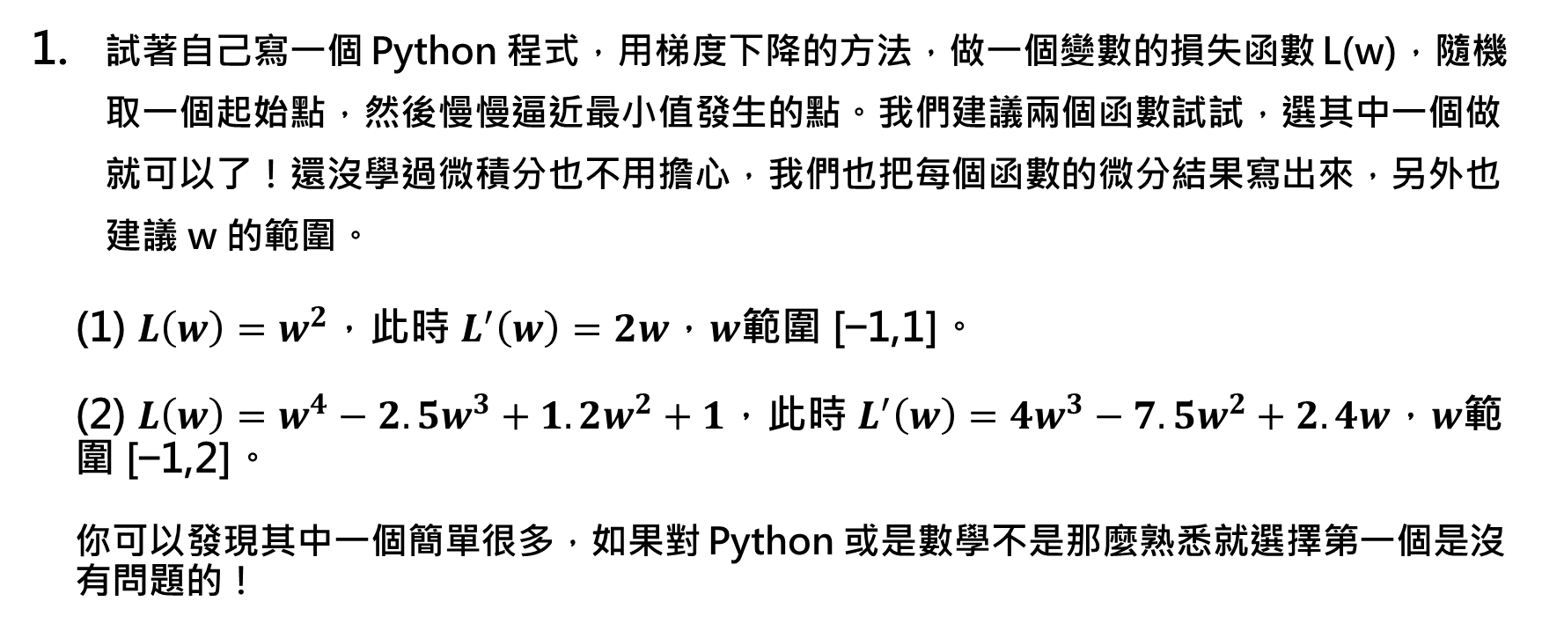
冒險旅程 10
試著自己寫一個 Python 程式，用梯度下降的方法，做一個變數的損失函數 L(w)，隨機取一個起始點，然後慢慢逼近最小值發生的點。我們建議兩個函數試試，選其中一個做就可以了！還沒學過微積分也不用擔心，我們也把每個函數的微分結果寫出來，另外也建議 w 的範圍。
(1) $L\left(w\right)=w^{2}$，此時 $L^{′}\left(w\right)=2w$，$w$範圍 [−1,1]。
(2) $L\left(w\right)=w^{4}−2.5w^{3}+{1.2w}^{2}+1$，此時 $L^{′}\left(w\right)=4w^{3}−7.5w^{2}+2.4w$，$w$範圍 [−1,2]。
你可以發現其中一個簡單很多，如果對 Python 或是數學不是那麼熟悉就選擇第一個是沒有問題的！

Slide 19
冒險旅程 10
常用的損失函數，除了有均方誤差（Mean squared error, MSE）以外，分類問題也很常使用交叉熵（cross-entropy），去找下交叉熵（cross-entropy）方法的優缺點，以及使用的時機是什麼情境呢？

